Slide 1


Slide 2



منطق فازی
(مریم بهزادی)
behzadim
mariebehzadi
mariebehzadi

Slide 3
تاریخچه منطق فازی
اولین بار منطق فازی در سال ۱۹۶۵ مطرح شد
توسط پروفسور لطفی زاده، استاد دانشگاه برکلی
کاربرد گسترده در سیستم‌های کنترلی و هوش مصنوعی
بیش از ۲۰ سال نادیده‌گیری و صرفاً کاربردی در محیط آکادمیک
اواسط دهه ۸۰ میلادی به صنعت راه یافت
اولین پروژه ژاپن با منطق فازی: هدایت و کنترل تمام خودکار قطار زیرزمینی توسط شرکت هیتاچی
سپس در تکنولوژی دستگاه‌های صوتی و تصویری ژاپنی‌
اواسط دهه ۱۹۹۰ میلادی --> کاربرد صنعتی فازی در اروپا

Slide 4

پروفسور لطفی زاده
لطف‌علی رحیم‌اوغلو عسکرزاده (لطفی ع.زاده)
متولد ۱۲۹۹ در باکو – درگذشته ۱۳۹۶ در برکلی
ریاضی‌دان، دانشمند کامپیوتر، مهندس برق و استاد علوم رایانه
مبدع نظریه منطق فازی و شاخه‌های آن (مجموعه‌های فازی، الگوریتم‌های فازی، کنترل فازی و احتمالات فازی)
بیش از ۳۵ دکترای افتخاری از دانشگاه‌های معتبر جهان
یکی از پژوهشگرانی است که دارای بیشترین ارجاع (highly-cited) در مقالات علمی دنیاست
بیش از ۲۰۰ مقاله علمی را به‌تنهایی در کارنامه علمی خود دارد و در هیئت تحریریه ۵۰ مجله علمی جهان مقام «مشاور» را داراست

Slide 5
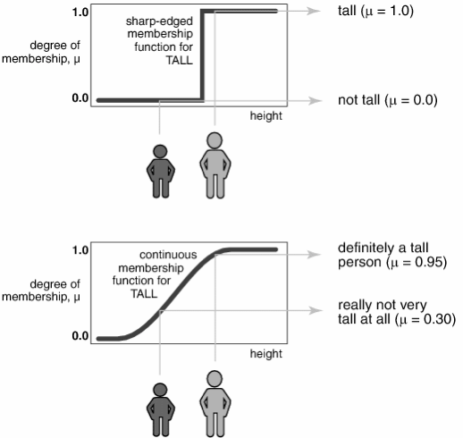
ابهام و عدم قطعیت
(Uncertainty & Imprecision)
ایده‌آل‌ترین مدل برای استنتاج (انسان یا کامپیوتر)، استنتاج دقیق می‌باشد.
اما در دنیای واقعی، اسنتتاج بر اساس اطلاعاتی صورت می‌گیرد که غیرقطعی و مبهم هستند.

Slide 6
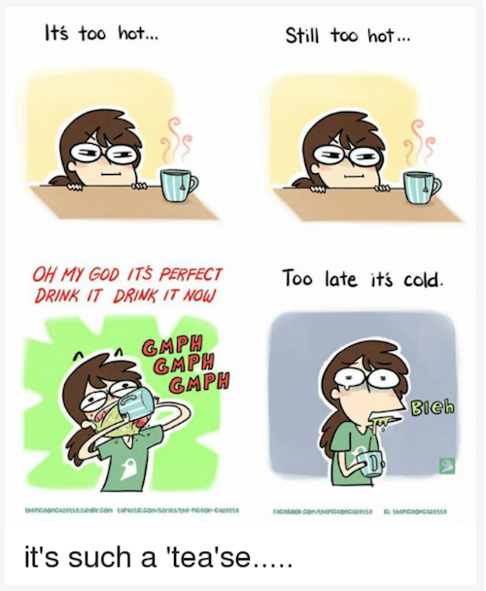
ابهام
(Imprecision)
زمانی که متغیرها با مقادیر غیرقطعی مقداردهی می‌شوند
واژه‌های کیفی عمدتا دارای عدم قطعیت هستند
معمولاً دانش دنیای واقعی با ابهام آمیخته است
    هوا خوب است.
    علی قدبلند است.
    علی چاق است.
    علی جذاب است.
    علی بین ۳۰ تا ۳۵ سال سن دارد.

Slide 7

عدم قطعیت
(Uncertainty)
اصل عدم قطعیت توسط هایزنبرگ در سال ۱۹۲۷
در فیزیک کوانتوم خروجی یک اندازه‌گیری ایده‌آل در سیستم، قطعی نیست.
نمی‌توانیم موقعیت و سرعت دقیق یک ذره را اندازه‌گیری کنیم.
واژه‌هایی که عدم قطعیت را می‌رسانند
    من فکر می‌کنم که علی ۸۰ کیلوگرم وزن دارد
    احتمال دارد که فردا ساعت ۸ صبح به ملاقاتش بروم
    ممکن است این اتومبیل به سرعت ۲۰۰km/h برسد

Slide 8
عدم قطعیت vs ابهام
دانش می‌تواند مبهم ولی قطعی باشد
    علی بلندقد است
دانش می‌تواند غیرقطعی ولی واضح باشد
    فکر می‌کنم قد علی ۱.۹۰ باشد
دانش می‌تواند هم غیرقطعی و هم مبهم باشد
    فکر می‌کنم علی بلندقد است

Slide 9
چرا عدم قطعیت و ابهام؟؟
اطلاعات
    ناکافی (در نظر نگرفتن تمام متغیرها، تحلیل ناقص، و ...)
    نامطمئن (عدم اطمینان به اندازه‌گیری‌ها و تحلیل‌ها، ابزار نادقیق، و ...)
    نویز و تحریف در داده‌ها (بینایی ماشین، سیستم تشخیص صوت، و ...)
دانش
    ابهام و عدم قطعیت
    تناقض (سردرد می‌تواند ناشی از سرماخوردگی باشد/نباشد)
دنیای واقعی
    محیط غیرقطعی (non-deterministic)
نحوه نمایش اطلاعات
    انتخاب روش اشتباه برای نمایش دانش
    قدرت پایین ابزار در نمایش تصویری

Slide 10
منطق فازی چیست؟
روشی برای استنتاج مبتنی بر استنتاج انسان
نوعی از منطق چند ارزشی
تقریب زدن به جای دقیق بودن
کاربردی در محیط‌های مبهم و غیرقطعی
پراستفاده در محیط‌های دنیای واقعی
در تضاد با تئوری‌های سنتی
    منطق بولی شامل مجموعه {۰,۱}
    منطق فازی شامل درجه‌ای از درست بودن بین [۱-۰]

Slide 11
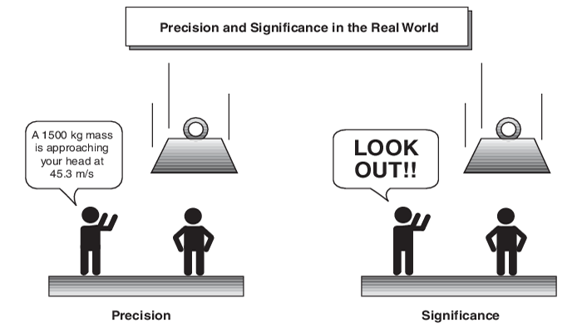
منطق فازی چیست؟

Slide 12
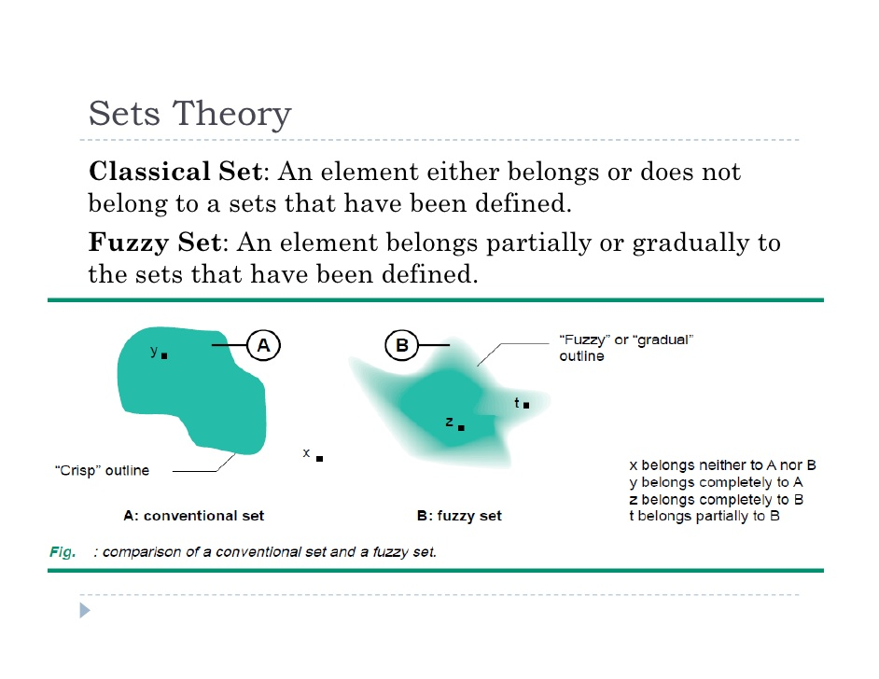
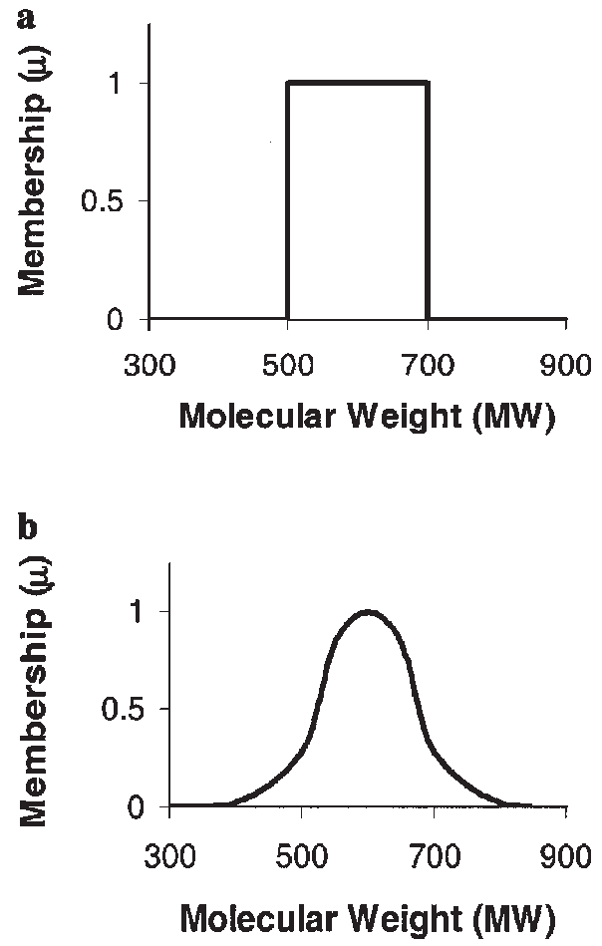
مجموعه‌ سنتی در مقابل مجموعه فازی

Slide 13
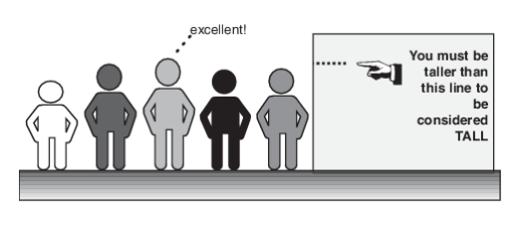
تابع عضویت
(Membership Function)
تابع عضویت درواقع نموداری است که مشخص می‌کند یک داده ورودی با چه درجه‌ای (درجه عضویت عددی بین ۰ و ۱) به هر مجموعه متعلق است.

Slide 14
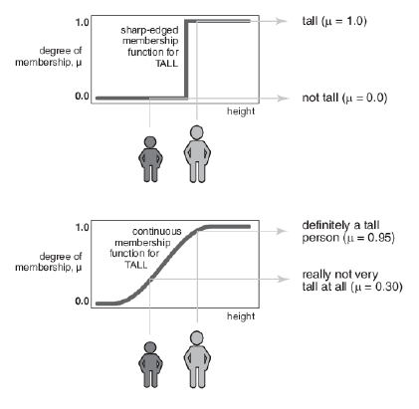
تابع عضویت
(Membership Function)
تنها شرط تابع عضویت:
    عددی بین ۰ و ۱
تابع عضویت، نمودار دلخواهی است که به ما از نظر ساده کردن سیستم، سرعت، کارایی و آسودگی کمک می‌کند.
تابع عضویت x در A:
    µ_{x}(A)

Slide 15
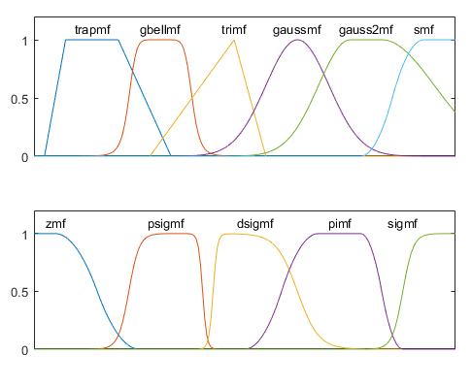
انواع تابع عضویت
(Membership Function Types)

Slide 16
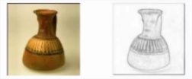
فازی vs احتمال
(Fuzzy vs Probability)
هر دو در یک محدوده کار می‌کنند [1.0 – 0.0]
در تئوری احتمال
    ۲۰٪ احتمال دارد که رضا پیر باشد، ۸۰٪ احتمال دارد که رضا پیر نباشد
در تئوری فازی
    رضا قطعاً پیر نیست. چون درجه عضویت رضا به این مجموعه ۰.۲ می‌باشد
در مجموعه‌های قطعی -------- مرز مشخص
در مجموعه‌های فازی ---------- مرز غیرقطعی
در احتمالات ----------------------- حقایق ناکافی

Slide 17
قوانین فازی
معمولاً شامل مجموعه‌ای از قوانین اگر-آنگاه
این قوانین توسط خبره تعیین می‌شوند یا با گرفتن بازخورد از محیط توسط سیستم یاد گرفته می‌شوند
مثال کنترلر دما:
    اگر دما خیلی سرد است آنگاه فن را خاموش کن
    اگر دما سرد است آنگاه سرعت فن را کم کن
    اگر دما طبیعی است آنگاه همین سرعت را برای فن حفظ کن
    اگر دما زیاد است آنگاه سرعت فن را بالا ببر

Slide 18
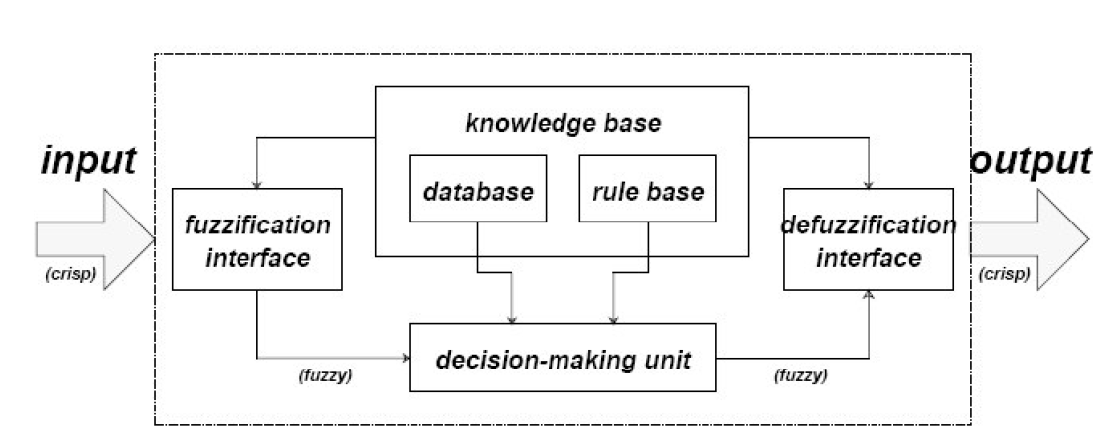
معماری یک سیستم فازی

Slide 19
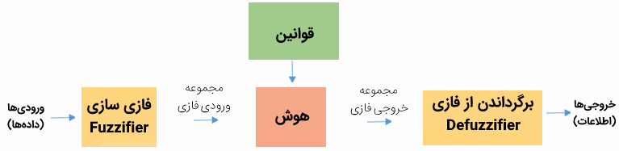
معماری یک سیستم فازی
۴ بخش اصلی برای طراحی و پیاده‌سازی یک سیستم فازی
      فازی‌سازی (Fuzzification)
      پایگاه قواعد (Rule Base)
      موتور استنتاج فازی (Fuzzy Inference Engine)
      دفازی‌سازی (Defuzzification)

Slide 20
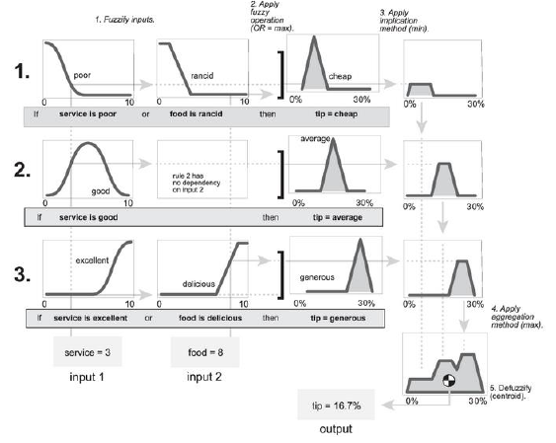

Slide 21
کاربردهای منطق فازی
هوا و فضا (کنترل ارتفاع فضاپیما،کنترل ارتفاع ماهواره، و ...)
صنایع خودرو (کنترل سرعت ایده آل، کنترل ترافیک، ...)
تجارت (سیستم‌های تصمیم‌یار، ارزیابی کارمندان شرکت‌های بزرگ، و ...)
صنایع دفاعی (تشخیص حمله‌های زیر آب، تشخیص هدف اتوماتیک با استفاده از تصاویر، تصمیم‌یار در فعالیت‌های دریایی، و ...)
الکترونیک (کنترل دوربین‌های امنیتی، تنظیم رطوبت در اتاق، سیستم تهویه هوا، جاروبرقی، ماشین لباسشویی و ...)
سیستم‌های مالی (مدیریت مالی، پیش‌بینی بازار بورس، و ...)
روانشناسی (تحلیل رفتار انسان، تشخیص مجرم و جلوگیری از وقوع جرم)

Slide 22
کاربردهای منطق فازی
تشخیص الگو (تشخیص دست خط، تشخیص صدا، تشخیص چهره، و ...)
حمل و نقل (کنترل زمانبندی قطار، کنترل شتاب و سرعت، کنترل ترمز و توقف، و ...)
پزشکی (تشخیص بیماری، کنترل فشار خون در حین بیهوشی، مدل‌سازی نوروپاتولوژیک در بیماران آلزایمری، تشخیص تصاویر رادیولوژی، تشخیص سرطان، و ...)
تولید و ساخت (بهبود تولید شیر و پنیر، و ...)
بخش صنعتی (کنترل حرارت در کوره، کنترل فرایند تصفیه فاضلاب، کنترل تصفیه آب، تحلیل الگو برای تضمین کیفیت صنعتی، و ...)

Slide 23



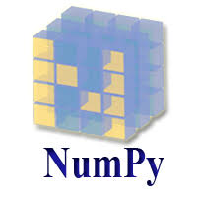


چند مثال عملی

Slide 24
مزایای FLS
مشابه استنتاج انسانی عمل می‌کند
دقت بالایی دارد
کاربردی در خودکارسازی سیستم‌ها
پیاده‌سازی آسان
توانایی مدل‌سازی سیستم‌های غیرخطی
هزینه پایین برای پیاده‌سازی
نیاز به آموزش و داده‌ی آموزشی ندارد (با فرض داشتن قوانین)
زمانی که داده/قانون جدید به سیستم اضاف می‌شود، نیاز به آموزش مجدد ندارد
استفاده از متغیرهای زبانی (جوان به جای ۲۰)

Slide 25
مزایای FLS
انعطاف‌پذیری بالا
ویرایش ساده سیستم فازی صرفاً با افزودن یا تغییر در قوانین
کار با اطلاعات غیرقطعی، مبهم، تحریف شده و نویزدار به عنوان ورودی
درک و پیاده‌سازی آسان
راه‌حلی ساده برای مسائل پیچیده
ساده‌سازی مفاهیم سنگین ریاضی در استنتاج فازی
عمدتا پایدار هستند و به تغییر در محیط یا قوانین ناکافی حساس نیستند
فرایند استنتاج ساده فازی باعث می‌شود توان محاسباتی کاهش یابد (کاربردی در سیستم‌های real-time)
زمان توسعه کمتری نسبت به سایر روش‌های مرسوم می‌برد

Slide 26
معایب FLS
طبیعتاً بهترین راه‌حل برای همه مسائل نمی‌باشد
روش سیستماتیک یکپارچه‌ای برای طراحی سیستم‌های فازی وجود ندارد
قوانین باید توسط خبره تعیین/تایید شوند که این امر مستلزم تجربه عملی می‌باشد
در مسائل صنعتی با ابعاد بزرگ، تنظیم باید به صورت دستی انجام شود.
تعادل بین کارایی و پایداری همیشه برقرار نیست. درواقع بخش زیادی از پایداری فازی ناشی از تنظیم دستی قوانین در آن می‌باشد.
اگر تعداد پارامترها زیاد باشد، تنظیم دستی کار سخت و خسته کننده‌ای خواهد بود (راه‌حل: استفاده از الگوریتم‌های یادگیری خودکار)

Slide 27

نیم نگاهی به آینده

Slide 28



